Slide 1
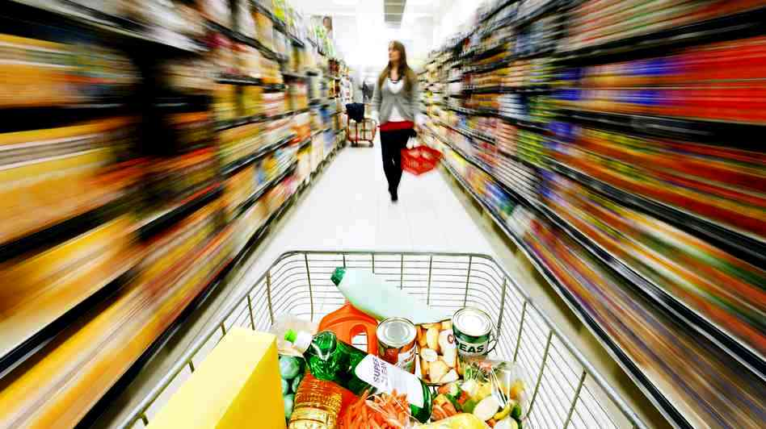
RÉGIÓK és TRENDEK
CSÍKI SÁNDOR
Vendéglátás Akadémia, HÉVIZ 2016

Slide 2
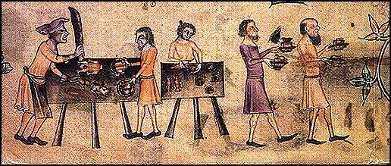
AZ IPARI KORSZAKOT MEGELŐZŐEN…
A korábbi évszázadokat Európában is a hiányos táplálkozás, a nehezen emészthető, íztelen, sok rostot tartalmazó, rosszul elkészített, figyelmetlenségből, vagy tudatlanságból szennyezett ételek, az éhínségek, az emelkedő élelmiszerárak jellemezték.
Az élelmiszerek tulajdonságai közül a legfontosabb, hogy:
mennyire kiadós,
mennyibe kerül,
milyen mértékben reprezentálja a társadalmi státuszt.
mennyire laktató,
Az élelmiszerek tulajdonságai közül NEM fontos:
tápértéke,
íze.

Slide 3
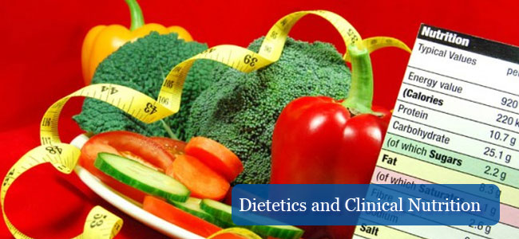
AZ ÍZLÉS, MINT TÁRSADALMI , GAZDASÁGI MOZGATÓRUGÓ
A táplálkozás mágiával, majd vallási rituálékkal való szoros kapcsolata helyett, az elmúlt évszázadokban egyre erősödve, a tudományos szemlélet (dietétikai összefüggések, tápérték, stb.) vált egyre erősebbé, napjainkra pedig uralkodóvá.
A 20. század végi fogyasztói társadalmak trendjeként megszületve, az új évezredre az ételek egészségessége, tápértéke és íze (illata) vált a nyugati világ, élelmiszerekhez kötődő, legtöbbre tartott értékévé.
Az íz és az ízlés folyamatosan megújuló irányelvvé, a táplálkozáshoz kötődően pedig
a gazdasági és társadalmi változások mozgatórugójává vált.

Slide 4
2016 ÉTTERMI TRENDJEI
National Restaurant Association (NRA) felmérésén, 2015 végén, az American Culinary Federation (ACF) 1.575 séfje nyilatkozott arra a körkérdésre válaszolva, hogy:
Mit tart 2016 legfontosabb étel-trendjeinek?
Helyi eredetű húsok és tengeri alapanyagok használata
A séf által meghatározott „fast casual” koncepciók
Helyben termesztett termékek használata
Hiper-lokális beszerzési források
Minimális feldolgozottságú, természetes alapanyagok
A környezet fenntarthatósága
Egészséges gyermek ételek
Új metszésű húsok
Fenntartható tengeri élelmiszerek
Házi / kézműves fagylaltok

Slide 5
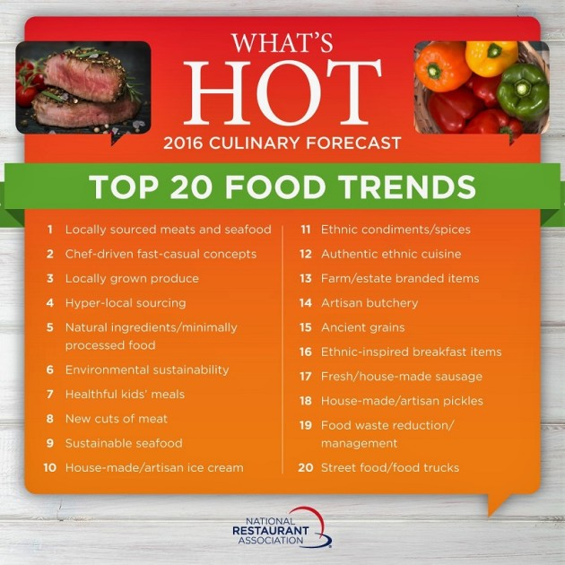

Slide 6
Az elmúlt 10 évben legnagyobb mértékben előretört kulináris trendek:
Helyi beszerzési források
Gluténmentes konyha
A környezet fenntarthatósága
Etnikai konyhák és ízek
Az ételek tápláló tulajdonságai
Ami kiment a divatból?
Amikor a séfeket arra kérték, hogy nevezzék meg, hogy mi volt trendi 10 évvel ezelőtt, ami ma már nem az, igen sokféle válasz érkezett, mint a: molekuláris gasztronómia, sous-vide, habok, falatkák. A leggyakoribb válaszok között voltak a divatjamúlt “all-you-can-eat” büfék és a nagy adagok, amelyek átengedték a helyüket a kis tányéroknak.
Ami 10 év múlva is trendi lesz?
A környezet fenntarthatósága
A helyi beszerzési források
Az ételek tápláló tulajdonságai
Az etnikai konyhák és ízek
A gluténmentes konyha

Slide 7
Az egyszerűség művészete – vissza a gyökerekhez!
A kézműves és házi készítésű fogalmaival újra előtérbe került a soha meg nem unható egyszerűséghez és klasszikus fogásokhoz való visszatérés. A savanyítás, fermentálás, füstölés, a hagyományos receptek felfrissítése, a kevesebb számú hozzávaló, a tisztább, karakteresebb, közérthetőbb ízek újra dicsfényben ragyoghatnak.

Slide 8
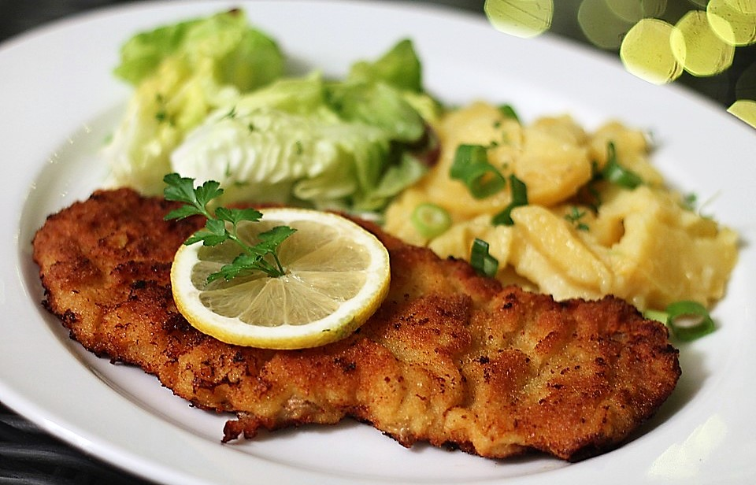
A „belső megfigyelő”
„A belső megfigyelő legtöbbször semmi különöset nem talál saját vidéke leggyakoribb alapételeiben, azok hiányát vagy eltérő formáját más táplálkozási szokások ismerete híján el sem tudja képzelni.”
Egy adott régió lakói, jellegzetesnek, többnyire a gyakrabban előforduló, történelmileg fiatal, ünnepi ételeket érzik.

Slide 9
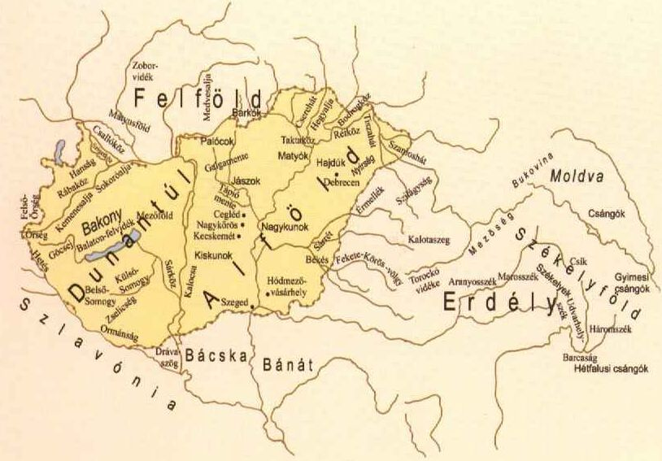
A VÁLTOZATOSSÁG CSÖKKENÉSE: Az I. világháború utáni békekötések következményeként, az ízek és illatok korábban még színes térképe is drámaian átrajzolódott. Az ország fizikai méretének csökkenése a kisebb területre záródott, maradék regionális konyhák további közeledését, asszimilálódását, az alföldi regionális konyha további megerősödését, és mindezek elkerülhetetlen következményeként, a változatosság csökkenését hozta magával.

Slide 10
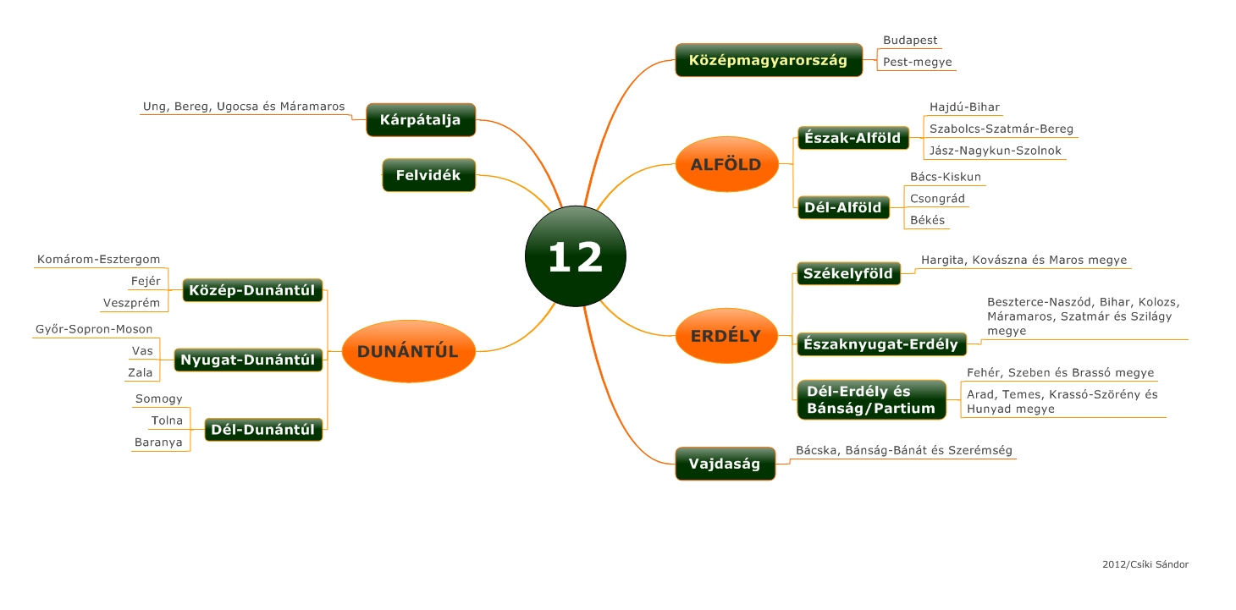
A KÁRPÁT-MEDENCE RÉGIÓI
(régiós versenykörnyezet)

Slide 11
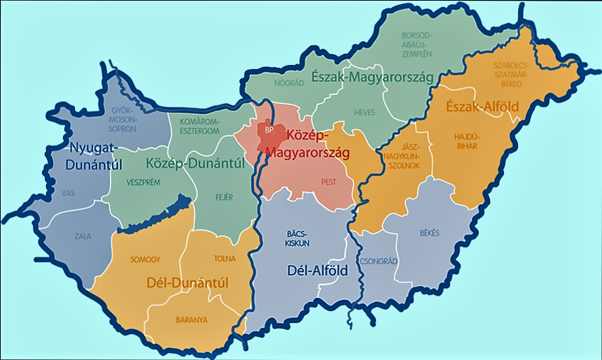
MAGYARORSZÁG RÉGIÓI
(régiós versenykörnyezet)

Slide 12
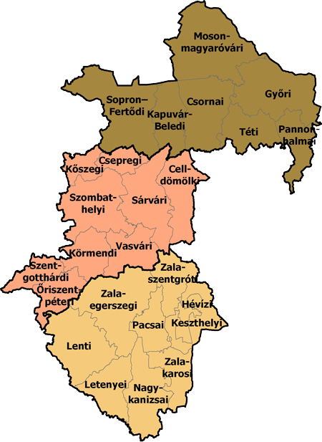
A NYUGAT-DUNÁNTÚL KISTÉRSÉGEI
(kistérségi versenykörnyezet)

Slide 13
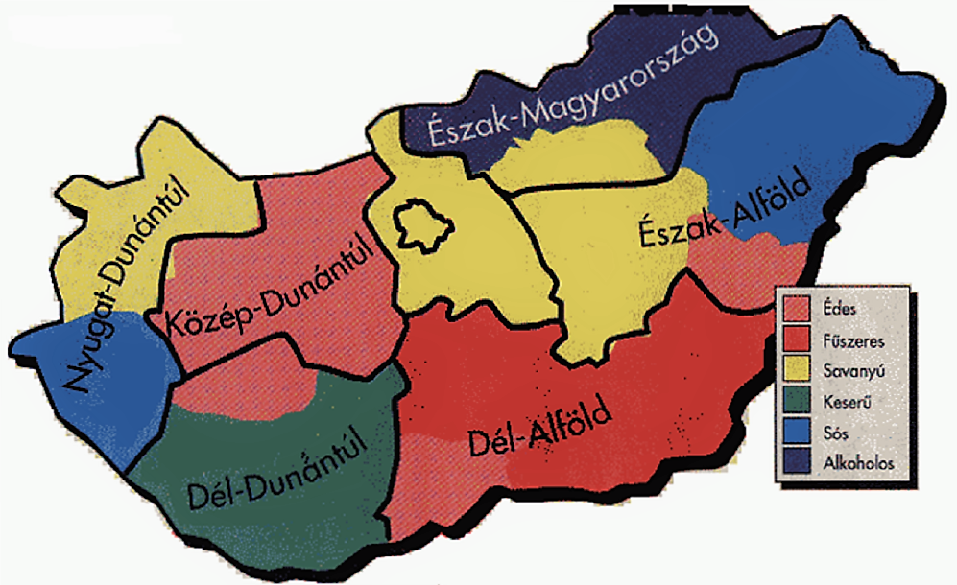
A „Magyar tájak, régiók íztérképe” [Biacs P., Szabó E.] szerint a Nyugat-Dunántúlt a sós, savanyú ízek jellemzik.

Slide 14
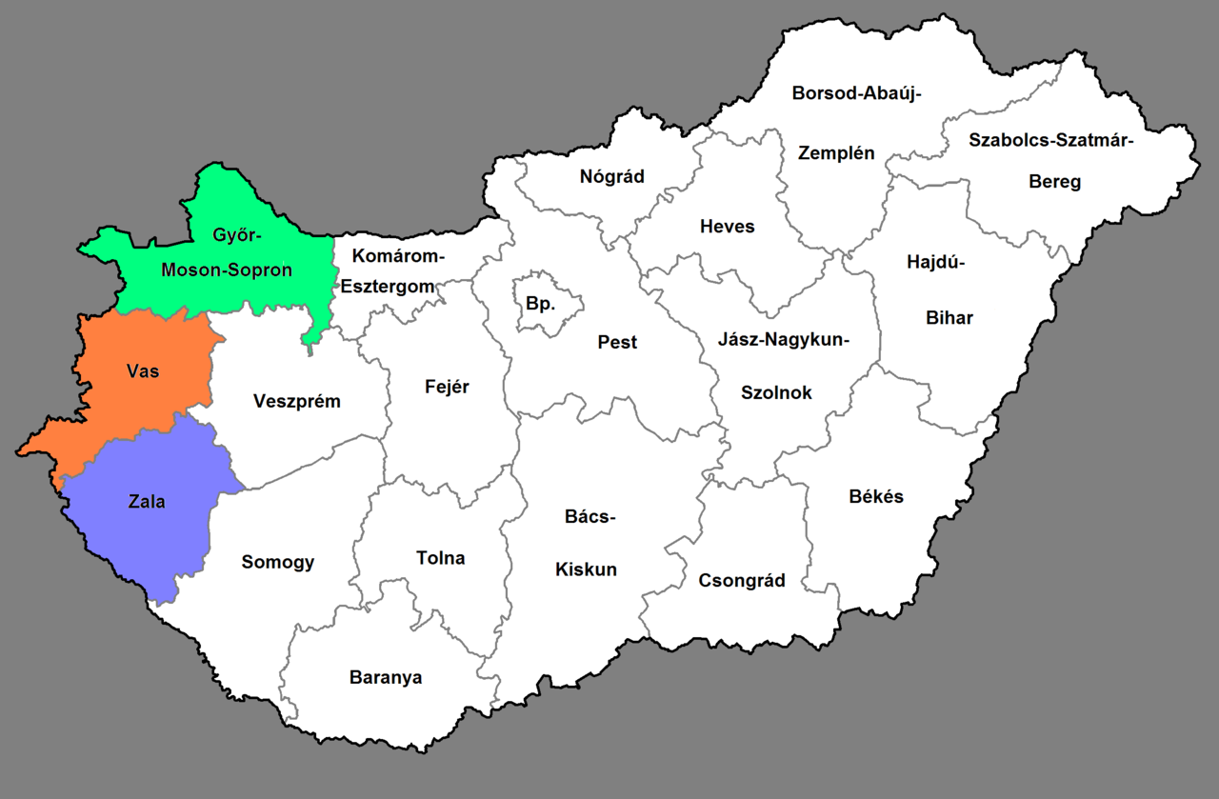
Az íz-térkép alapján, a Nyugat-Dunántúlt az édes, savanyú ízek jellemzik.
Leves: húslevesek a betétről elnevezve (lúdgége, rizskása, rozmaringos). Tökmagköpesztés – tepertős tört bab tökmagolajos savanyú káposztával. Gyakori alapanyagok: burgonya, kerekrépa, hajdina, gomba, gyümölcs, kukorica. Burgonya, szalonna, tejfölös, paprikás hagyma. Töltött káposzta hajdinával. Hájas kráfli. Hőkön sült perec. Kalácsok (fumu). Babos pogácsa, langali (lángos). Hegyi gulyás (szüretkor, szőlőhegyen). Csülökpörkölt.

Slide 15
Látni és látszani!
„Globális falu”

Slide 16
MÍTOSZ MARKETING
„Legelőször is tudni kell a víz tulajdonságát; azután az alkalmatos halnak az arányát, azután a megtisztítást, azután a darabolást, az egyforma megszíjjalást, azután a só mennyiségét, azután a hagymáét, paprikáét – hát még a tűz igazgatását, a sodrást – mert kavarni a világért sem szabad; s mindennek az azután-osztánnak a legfőbbjét: hogy mikor van készen az a halászlé, – miről lehet ezt megtudni? ” (Herman Ottó, A magyar halászat könyve, 1887)
A mítosz felnagyítja, majd misztikus magasságokba emeli az ételt, amely ettől bizonyítottan csak ott, akkor, és mindenekfelett csak az által a személy által elképzelhetően lesz elkészíthető, és így válik megkülönböztethetően más, jobb, kiválóbb étellé, mint bárkié, bárhol.
Ez a mítosz-marketing (MM) igen hatékonyan működik, mert láthatóan nem az iskolázottságtól, sokkal inkább az emberi természettől és a mélység és a történetmesélés iránti fogékonyságból lesz az, ami.

Slide 17
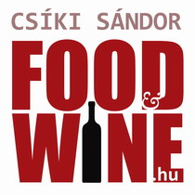
Köszönöm megtisztelő figyelmüket!

